Slide 1
Thema 2 basisstof 5
Biologie klas 3
Vmbo-gt

Slide 2
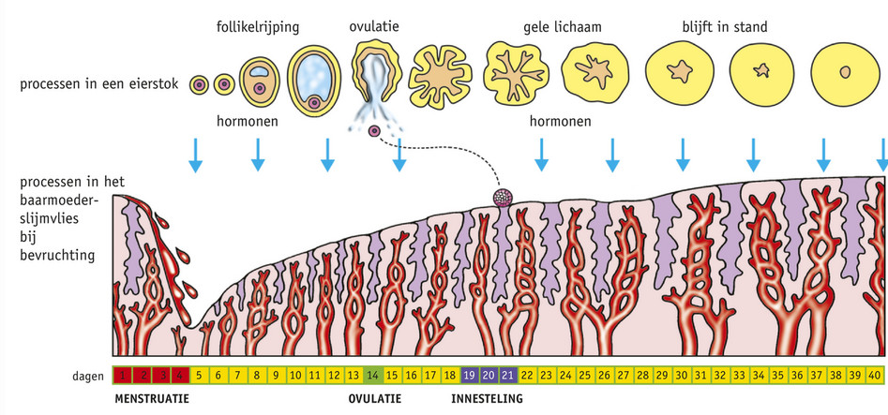
bevruchting
De vruchtbare periode is de periode dat de vrouw vruchtbaar is
Een vrouw is per 28 dagen 3 dagen vruchtbaar

Slide 3
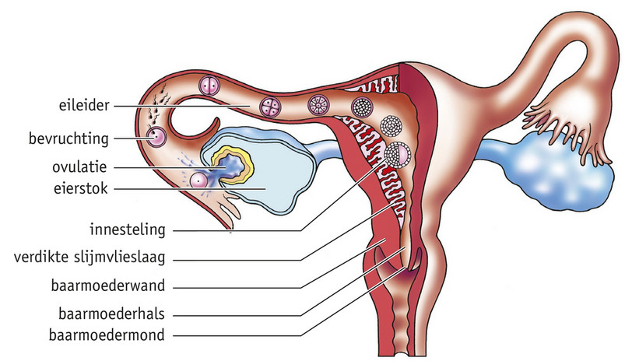
Bevruchting & Innesteling
Bevruchting vind plaats in de eileider
Het smelten van de eicel en de zaadcel samen noem je bevruchting
Innesteling: het klompje eicellen nestelt zich in in het baarmoederslijmvlies
Zonder baarmoederslijmvlies kan er geen innesteling plaats vinden

Slide 4
